Slide 1
사장님 AI 실험실 · 실험 #001 스토리보드
러버블 AI로
우리 가게 시스템을 만들었어요
신발세탁소 접수 · 사진관리 · 문자발송 · 손님앱
롱폼 약 9분 · 15개 장면 · 1920×1080
[ ] 표시는 사장님 실제 숫자/문장으로 채울 부분 · 화면은 샘플 디자인

Slide 2
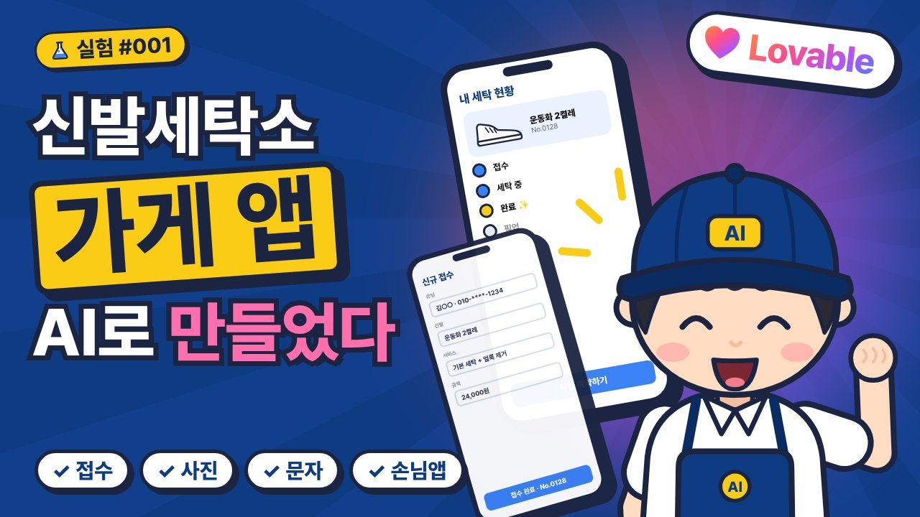
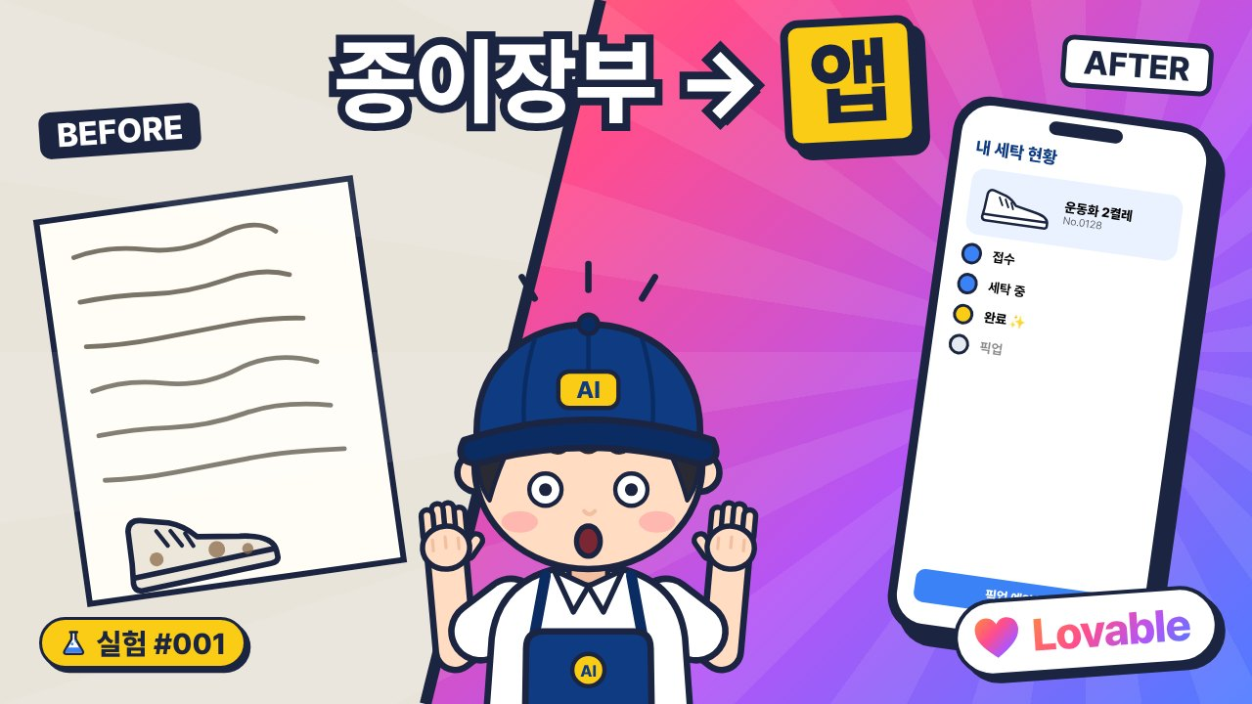
썸네일 시안
A안 (추천) · 집중선 + 러버블 글로우 + 앱 화면
B안 · 종이장부 → 앱 전후 대비
· 러버블 그라데이션(주황→핑크→보라→파랑)과 하트 배지로 '러버블 영상'임을 바로 알 수 있게
· 실제 앱 화면을 기울여 배치 + 집중선 배경으로 움직임 강조 · 캐릭터는 크게, 표정으로 감정 전달
· 배지는 샘플 디자인입니다. 공식 로고를 쓸 때는 러버블 브랜드 가이드를 확인하고 교체하세요

Slide 3
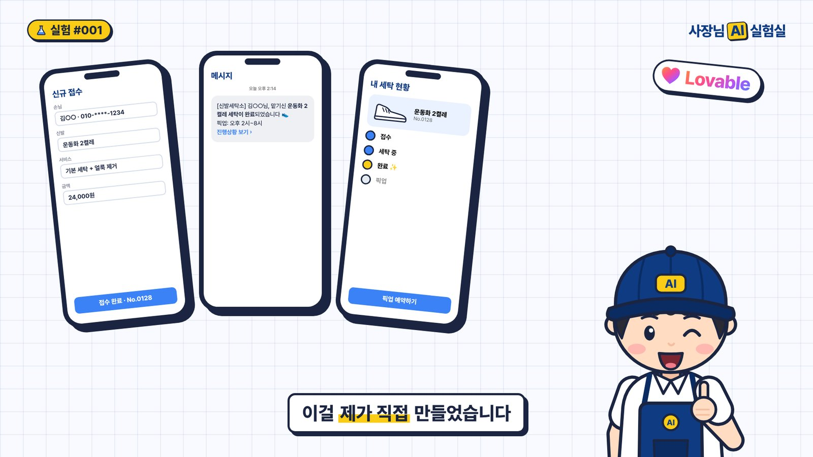
S01
훅
0:00–0:20
화면
완성된 앱 화면 3개가 차례로 튀어나옴 + 실험 태그
대사 (내레이션)
저는 신발세탁소 사장입니다. 코딩은 한 줄도 모릅니다. 그런데 이 접수 시스템, 문자 발송, 손님용 앱까지 제가 직접 만들었습니다.
연출 · 모션
휴대폰 3대 순서대로 팝업(0.2초 간격) · 캐릭터 엄지척 · 러버블 배지 반짝
메모 / 수정 요청:

Slide 4

S02
인트로
0:20–0:22
화면
채널 인트로 (고정)
대사 (내레이션)
(효과음)
연출 · 모션
캐릭터 아래에서 등장 → 로고 팝 → 슬로건
메모 / 수정 요청:

Slide 5
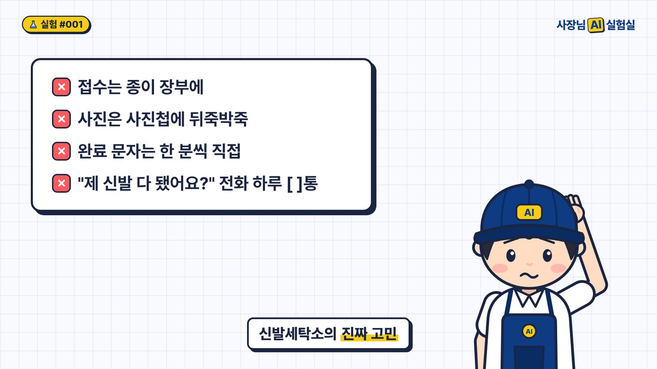
S03
왜 만들었나
0:22–1:05
화면
고민 4가지가 빨간 X로 하나씩 등장
대사 (내레이션)
접수는 종이에 쓰고, 사진은 사진첩에 섞이고, 완료 문자는 한 분씩 보내고, '제 신발 다 됐어요?' 전화가 하루에 [ ]통.
연출 · 모션
항목마다 0.6초 간격 등장 · 캐릭터 걱정·땀 · 마지막 항목에서 놀람
메모 / 수정 요청:

Slide 6
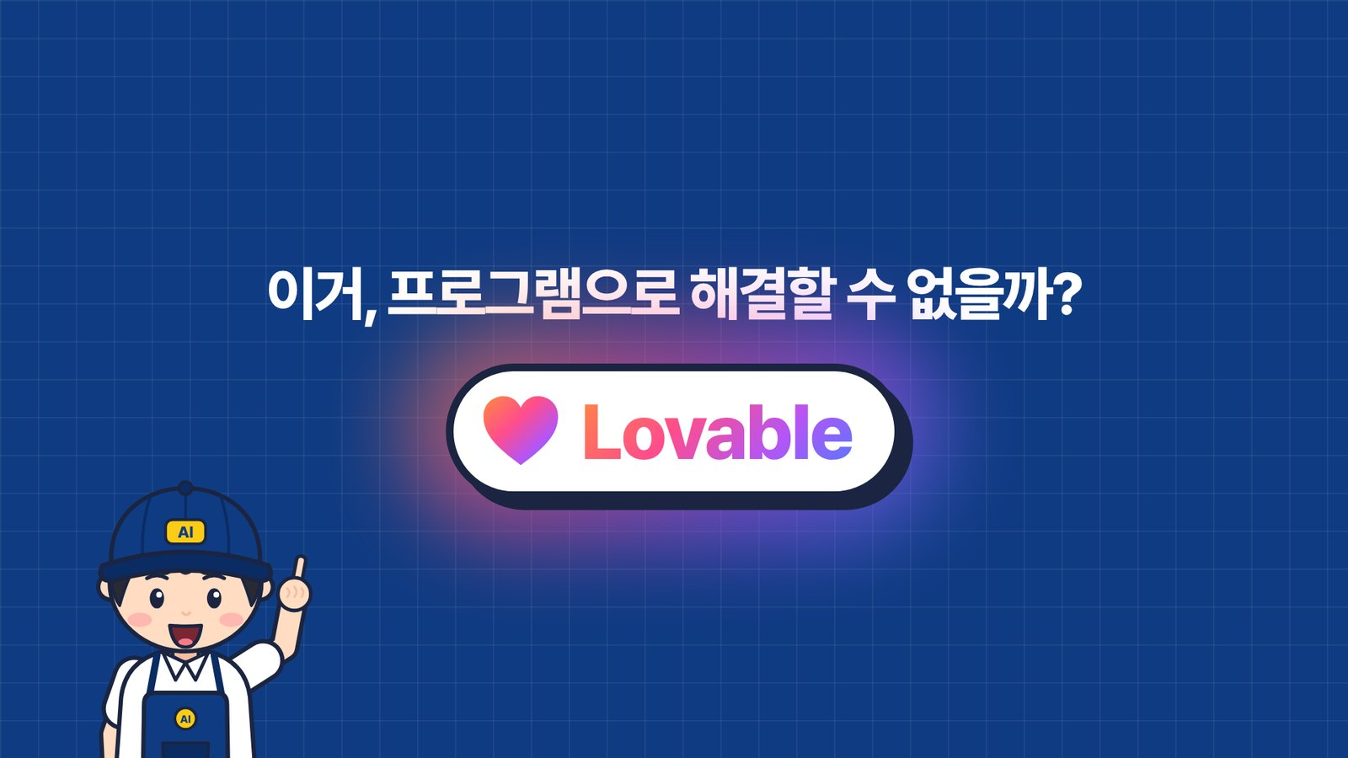
S04
전환
1:05–1:20
화면
질문 자막 + 러버블 배지 등장
대사 (내레이션)
이거 프로그램으로 해결할 수 없을까? 그래서 찾은 게 러버블이라는 AI입니다.
연출 · 모션
네이비 와이프 전환 → 배지가 튀어오르며 등장
메모 / 수정 요청:

Slide 7

S05
러버블이 뭐예요?
1:20–1:50
화면
큰 제목 '말로 하면 앱을 만들어주는 AI'
대사 (내레이션)
러버블은 한마디로, 말로 설명하면 앱을 만들어주는 AI예요.
연출 · 모션
제목 형광펜이 왼쪽→오른쪽으로 그어짐 · 캐릭터 가리키기
메모 / 수정 요청:

Slide 8
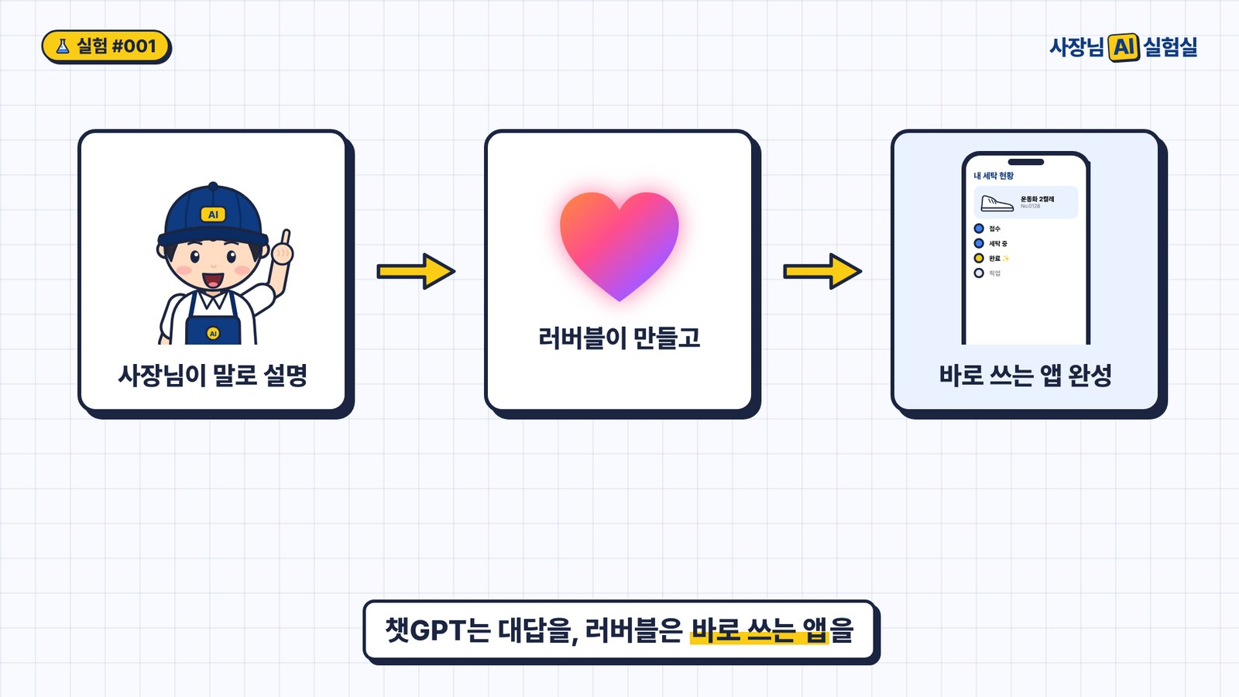
S06
비유
1:50–2:20
화면
사장님 말풍선 → 러버블 → 완성된 앱 (3단 흐름)
대사 (내레이션)
인테리어 업자한테 말로 설명하잖아요? 그걸 앱으로 하는 거예요. 챗GPT는 대답을 주고, 러버블은 바로 쓸 수 있는 앱을 줘요.
연출 · 모션
왼쪽→오른쪽 순서대로 등장, 화살표가 늘어남
메모 / 수정 요청:

Slide 9
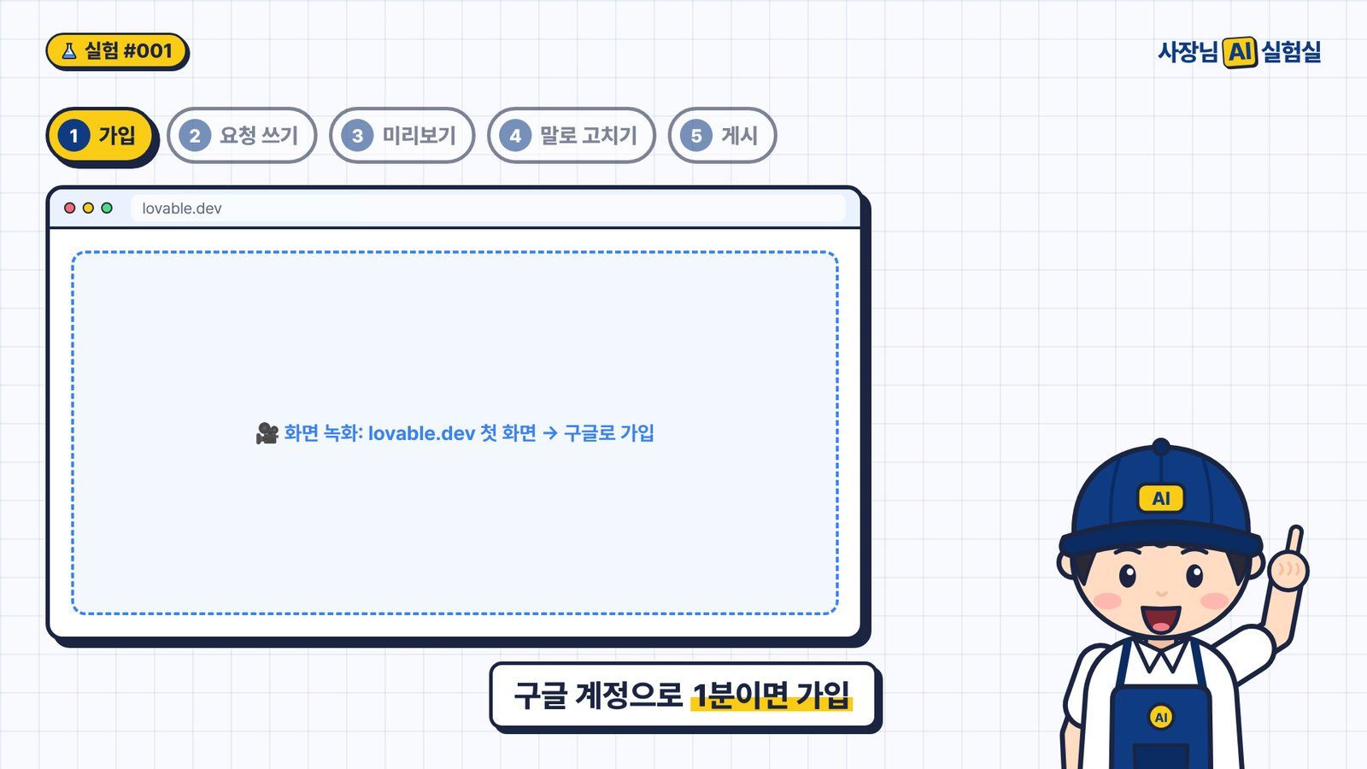
S07
사용법 ①
2:20–2:40
화면
5단계 알약 + 가입 화면
대사 (내레이션)
첫 번째, lovable.dev 들어가서 구글 계정으로 가입. 1분이면 끝나요.
연출 · 모션
현재 단계 알약만 노랗게 · 오른쪽에 화면 녹화
메모 / 수정 요청:

Slide 10
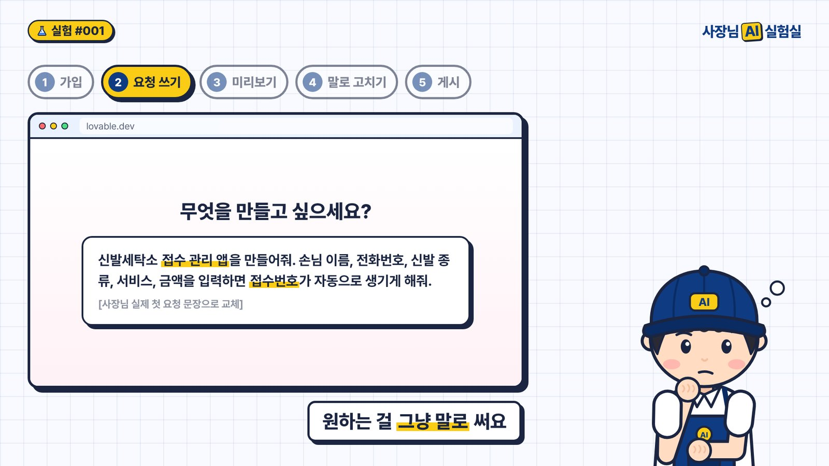
S08
사용법 ②
2:40–3:10
화면
첫 요청 입력 화면 (실제 프롬프트)
대사 (내레이션)
두 번째, 원하는 걸 말로 써요. 제가 처음 쓴 문장은 이거예요.
연출 · 모션
프롬프트가 타자 치듯 한 글자씩 · 핵심 단어 노란 형광펜
메모 / 수정 요청:

Slide 11
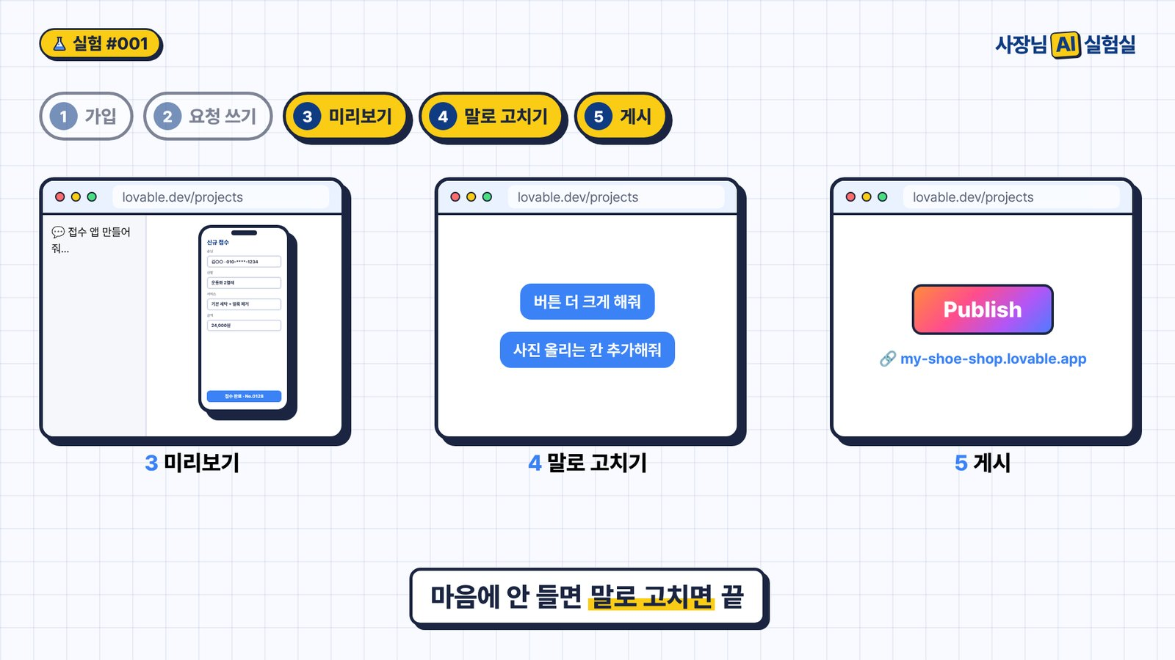
S09
사용법 ③~⑤
3:10–3:50
화면
미리보기 → 말로 고치기 → 게시 버튼
대사 (내레이션)
기다리면 오른쪽에 앱이 생기고, 마음에 안 들면 말로 고치고, 게시 누르면 주소가 생겨요.
연출 · 모션
3컷 빠르게 · 게시 버튼 클릭 효과
메모 / 수정 요청:

Slide 12
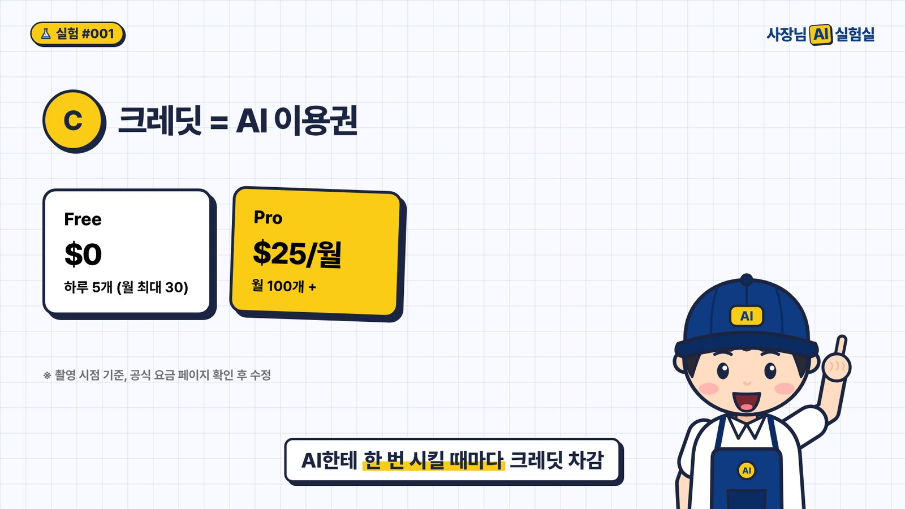
S10
크레딧
3:50–4:30
화면
크레딧 설명 + 요금제 카드 (Free / Pro)
대사 (내레이션)
AI한테 한 번 시킬 때마다 크레딧이 빠져요. 무료는 하루 5개, Pro는 월 25달러에 100개 정도예요. (촬영 시점 기준)
연출 · 모션
코인이 하나 빠지는 애니메이션 · 카드 순서대로 등장
메모 / 수정 요청:

Slide 13
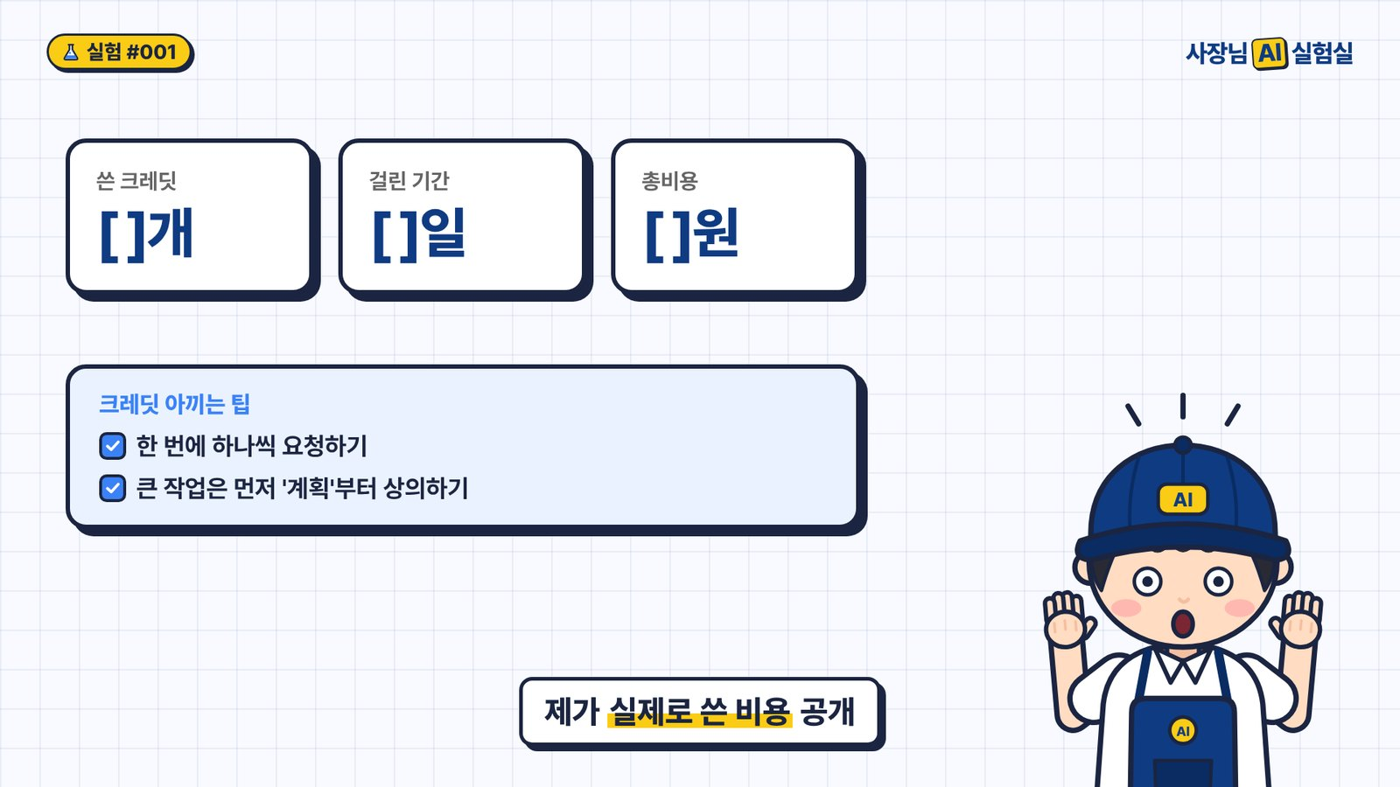
S11
내 실제 비용
4:30–5:00
화면
숫자 카운트업: 크레딧·기간·비용 + 아끼는 팁
대사 (내레이션)
저는 이 시스템 만드는 데 [ ]크레딧, [ ]개월, 약 [ ]원 썼습니다.
연출 · 모션
숫자 0부터 카운트업 · 캐릭터 놀람
메모 / 수정 요청:

Slide 14
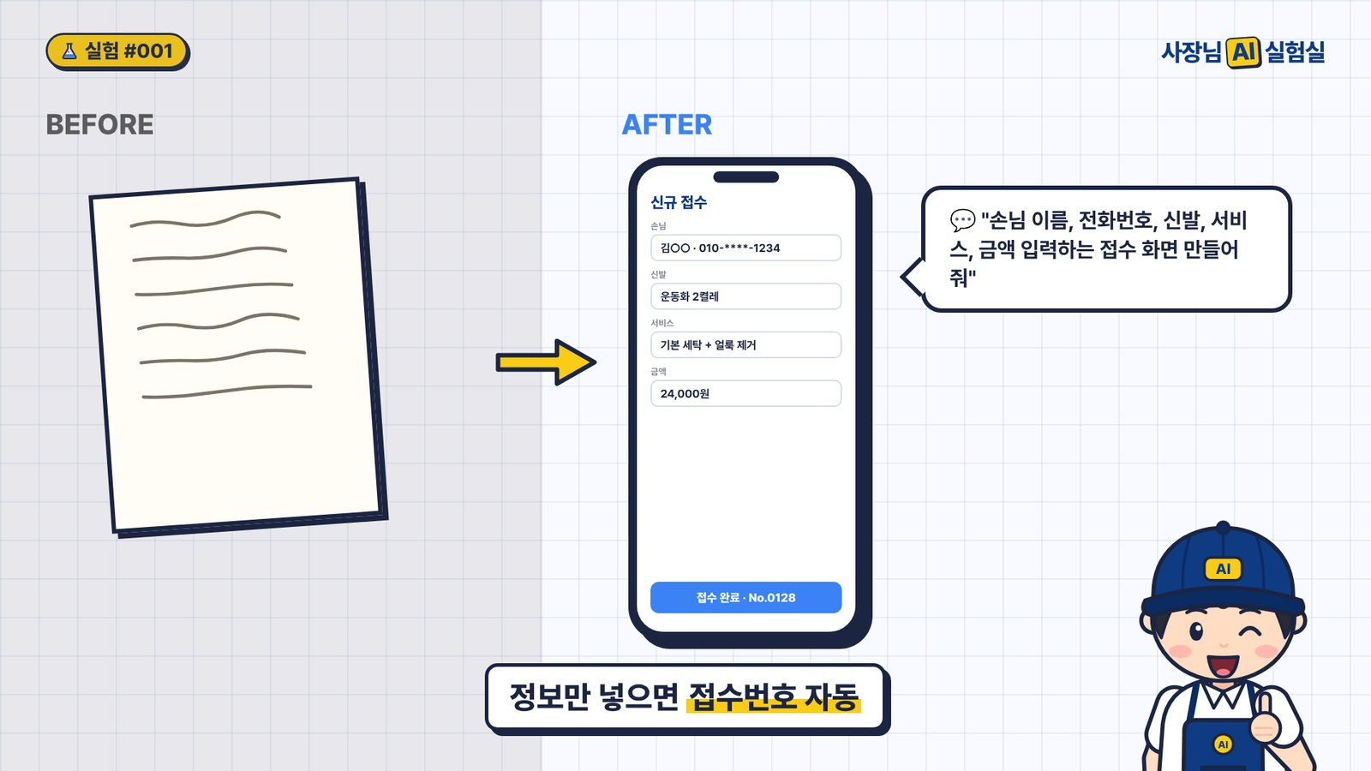
S12
기능① 접수
5:00–5:40
화면
종이 장부(전) ↔ 앱 접수 화면(후)
대사 (내레이션)
종이 장부 대신, 손님 정보랑 신발, 서비스, 금액만 넣으면 접수번호가 자동으로 나와요.
연출 · 모션
왼쪽 회색 → 오른쪽 컬러로 와이프 · 요청 문장 말풍선
메모 / 수정 요청:

Slide 15
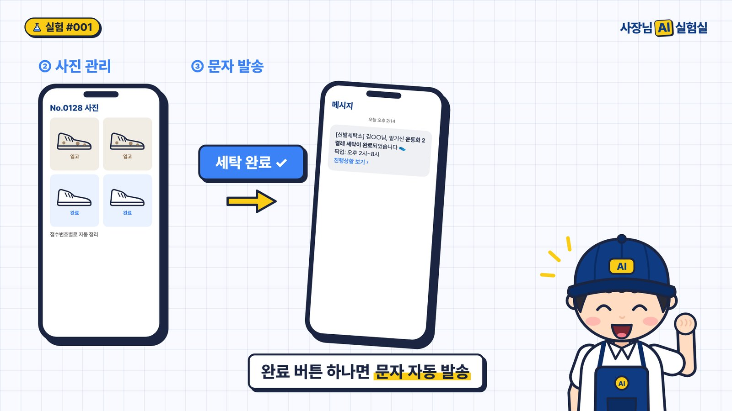
S13
기능② 사진 · ③ 문자
5:40–6:50
화면
접수번호별 사진 정리 + 완료 문자 도착
대사 (내레이션)
사진은 접수번호별로 자동 정리되고, 완료 버튼 하나면 손님한테 문자가 가요.
연출 · 모션
사진 4장 순서대로 · 휴대폰 진동 효과와 함께 문자 도착
메모 / 수정 요청:

Slide 16
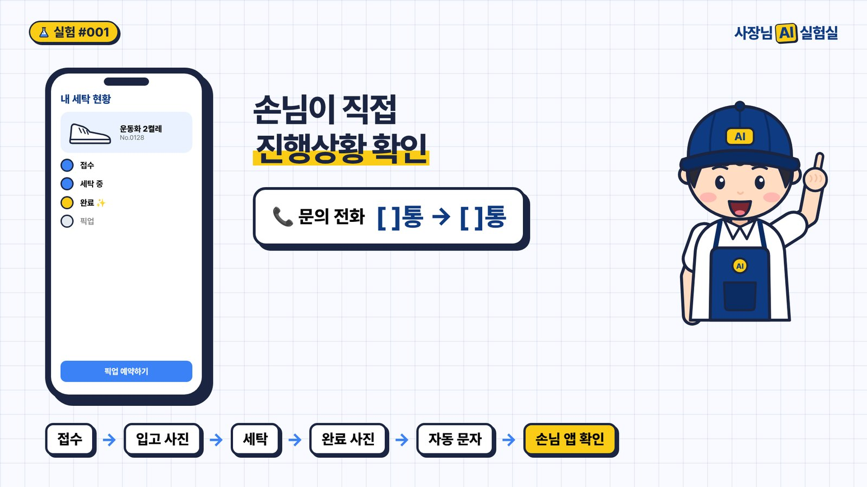
S14
기능④ 손님앱 + 전체 흐름
6:50–7:50
화면
손님용 진행현황 앱 + 전체 흐름 한 줄
대사 (내레이션)
손님은 문자 링크로 들어와서 내 신발이 어디까지 됐는지 직접 봐요. 그래서 전화가 [ ]통에서 [ ]통으로 줄었어요.
연출 · 모션
진행 단계 점이 하나씩 채워짐 · 흐름 아이콘 순서대로
메모 / 수정 요청:

Slide 17
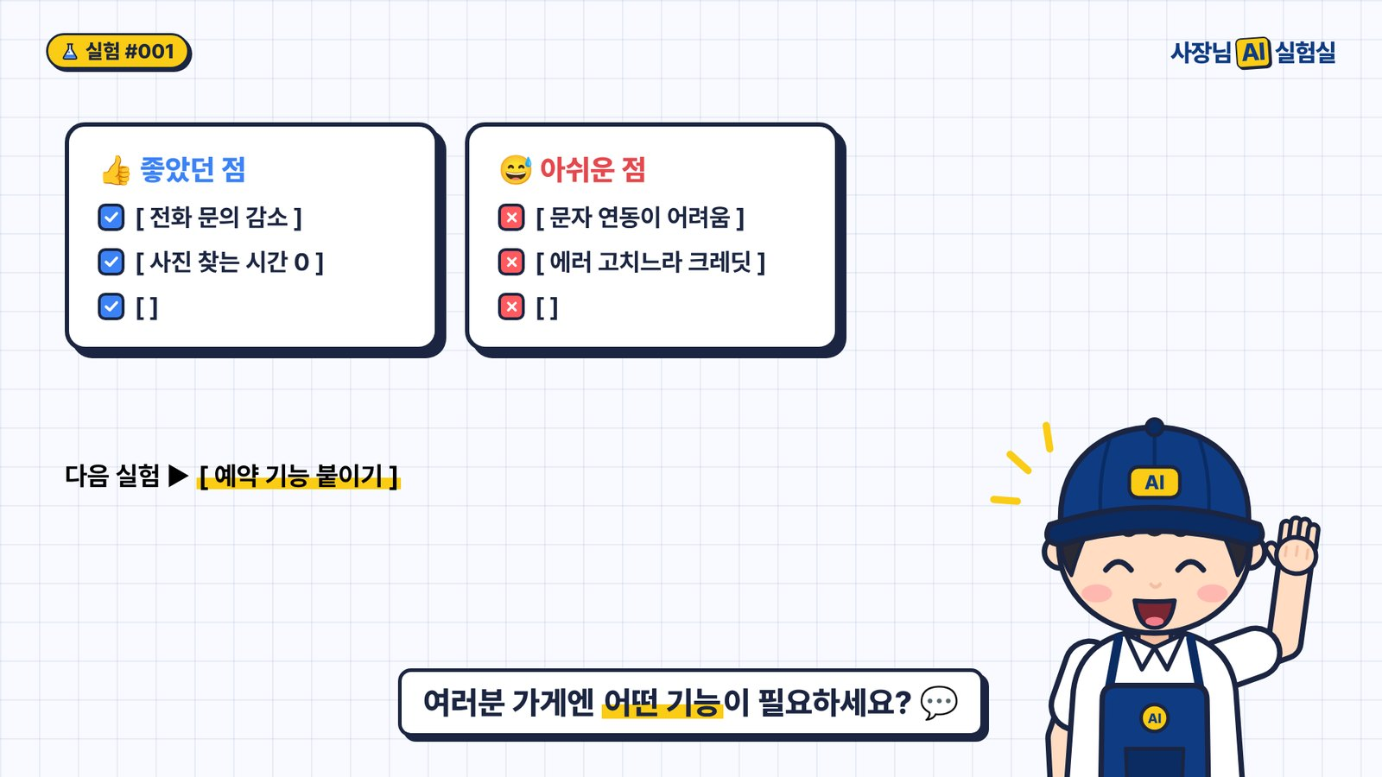
S15
솔직 결산 + 엔딩
7:50–9:00
화면
좋았던 점 / 아쉬운 점 + 댓글 유도
대사 (내레이션)
좋았던 점은 [ ], 아쉬운 점은 [ ]. 여러분 가게엔 어떤 기능이 필요하세요? 댓글 주시면 다음 실험으로 만들어볼게요!
연출 · 모션
좌우 카드 등장 · 캐릭터 인사 · 구독 버튼 반짝
메모 / 수정 요청:

